Slide 1
Metodi di analisi della produzione testuale e discorsiva
Docente: Edoardo Zulato
Scienze e tecniche psicologiche
04.04.2023

Slide 2
Cambio lezione
Aggiungere un’ora agli incontri del 2/9/23 maggio: inizio ore 9:30
Giovedì 18 maggio 14:30 -17:30
Giovedì 25 maggio 14:30 -17:30
Giovedì 26 maggio dalle 14:00
Martedì 30 maggio 10:30 - 13:30

Slide 3
Calendario
Giorno | Ora | Aula | Programma
07-03-2023 | 10:30 - 13:30 | U6-37 | Introduzione teorico-epistemologica metodi di analisi testuale e discorsiva
14-03-2023 | 10:30 - 13:30 | U6-37 | Introduzione metodi della costruzione base dati e creazione gruppi di ricerca
21-03-2023 | 10:30 - 13:30 | U6-37 | Introduzione analisi del contenuto + Esercitazione
28-03-2023 | 10:30 - 13:30 | U6-37 | Introduzione analisi tematica + Esercitazione
04-04-2023 | 10:30 - 14:30 | U7-08 | Introduzione analisi del discorso + Esercitazione
18-04-2023 | 10:30 - 14:30 | U6-37 | Lavori su presentazioni
02-05-2023 | 10:30 - 13:30 | U6-37 | Lavori su presentazioni
09-05-2023 | 10:30 - 13:30 | U6-37 | Lavori su presentazioni
16-05-2023 | 10:30 - 13:30 | U6-37 | Presentazioni gruppo
23-05-2023 | 10:30 - 13:30 | U6-37 | Presentazioni gruppo

Slide 4
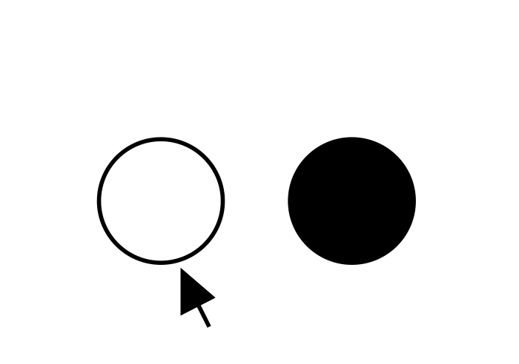
Question time
Dubbi/domande su analisi tematica?
Qualcuno pensa di utilizzarla per la ricerca di gruppo?
Curiosità/domande su letteratura extra?

Slide 5
Analisi del discorso
Una tecnica di analisi per studiare I testi e i discorsi
Ma anche un approccio teorico: non è una procedura applicabile in maniera indistinta
Dal linguaggio come rappresentazione/espressione ad azione e performance sociale

Slide 6
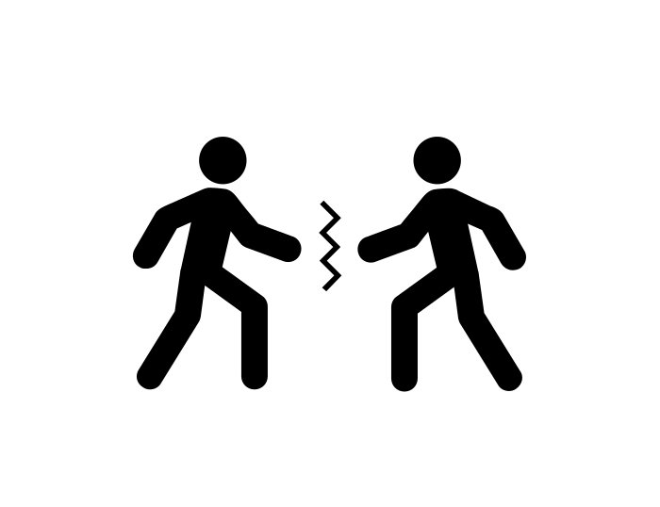
Analisi del discorso
“the study of how talk and texts are used to perform actions” (Potter, 2003, p.59)
Il linguaggio ha una funzione performativa: e.g., scusarsi, giustificarsi, persuadere, negare, disconoscere, colpevolizzare, anticipare e rispondere ad attribuzioni identitarie
“The world of words creates the world of things” (Lacan, 1977)
Discorso costruttivo dell’interazione e del reale:
Il linguaggio costituisce ciò che possiamo vedere, e quello che non possiamo vedere (Parker, 2005)
Determinare un Posizionamento soggettivo (Harrè e & Gillet, 1994)

Slide 7
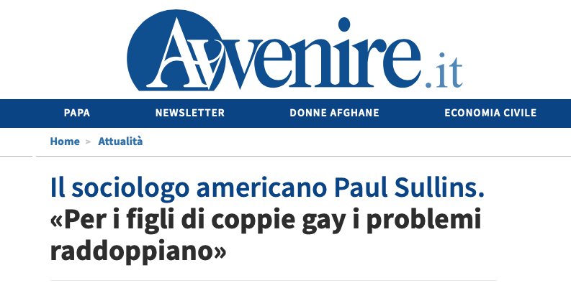
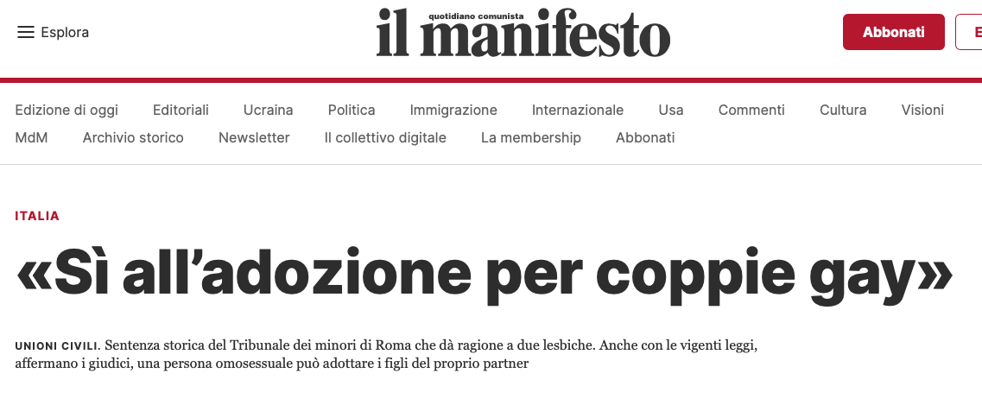
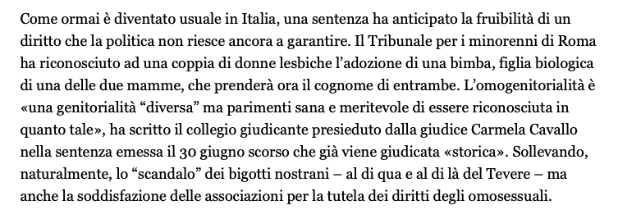
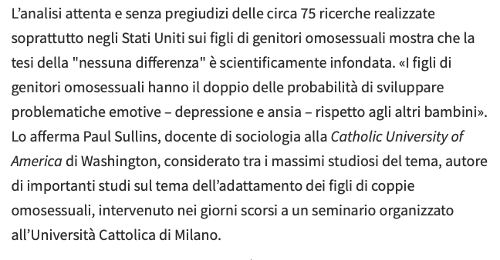
The world of words creates the world of things

Slide 8
Assunti di base
Discorso come azione situata : persegue precisi scopi in contesti specifici
Promuovere una versione della realtà rispetto ad un’altra
determinare, esercitare e mantenere relazioni di potere
Pratiche discorsive sono al servizio di interessi e scopi personali, sociali e ideologici
(Fox & Prilleltensky, 1997).
Discorso come Dialogico:
i processi mentali implicano sempre la presenza reale o immaginata di altri significativi (Cornish & Gillespie, 2010; Jovchelovitch, 2019)

Slide 9
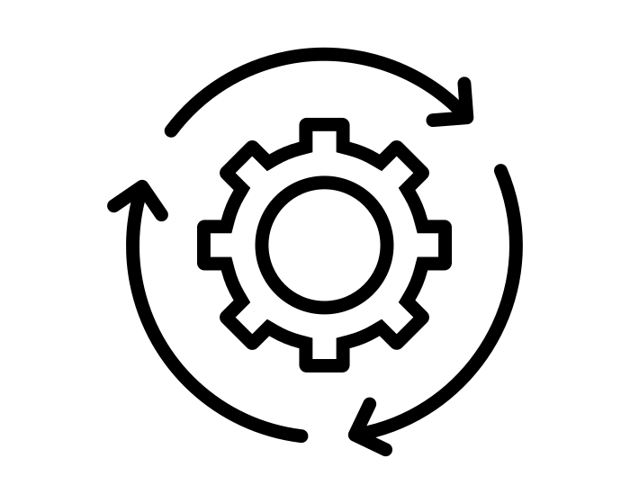
Assunti di base
Sposta l’attenzione dai contenuti della produzione discorsiva al processo attraverso cui sono stati creati
Focalizzarsi sul «dato per scontato»: come arriviamo a considerare qualcosa come naturale, autoevidente, incontestabile e non controverso; e.g., rappresentazioni egemoniche

Slide 10
Due tradizioni principali
Micro-discorsivo
Identificare e descrivere le strategie discorsive usate dai parlanti per raggiungere certi scopi nell’interazione personale:
Costruire specifiche versioni della realtà
Far sì che queste versioni appaiano come dati di fatto
Contrastare possibili alternative
Gestire aspetti legati alla responsabilità individuale
Presentarsi come credibili
Macro-discorsivo
Esamina come il discorso aiuta a riprodurre relazioni di potere e cambiamento sociale

Slide 11
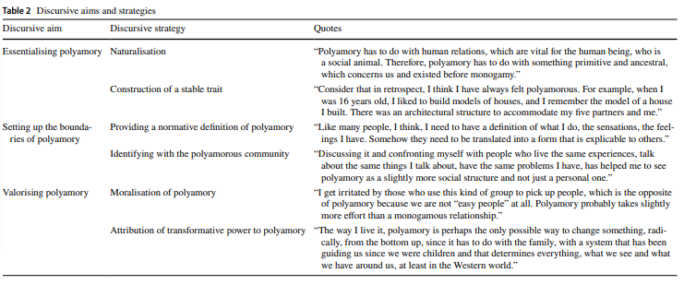
Un esempio

Slide 12
Aspetti metodologici
Privilegia corpus riguardanti situazioni e scambi conversazionali spontanei
Assenza di linee guida precise (e.g., analisi tematica)
Proprietà su cui focalizzarsi:
Uso del lessico
Ordine delle parole utilizzate
Stile grammaticale
Argomenti per giustificare e legittimare svalutare
Disclaimer
Metafore, analogie e figure retoriche
omissioni

Slide 13
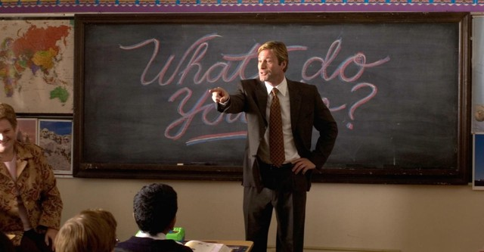
Esempi
https://www.youtube.com/watch?v=HcE_b3JjpzY
Interrompere gravidanza vs uccidere un feto
Movimento per la vita vs movimento per la scelta
Invadere ucraina vs liberare l’ucraina
Utilizzo del passivo e dell’attivo:
e.g., sono depresso vs ho la depressione

Slide 14
Domande che orientano AD
Quali sono gli aspetti espliciti e Impliciti del discorso? Quali sono i posizionamenti dei parlanti? e.g., us and them, us vs them
Quali funzioni/Scopi assolve uno specifico discorso? e.g., svalutare, valorizzare, problematizzare, naturalizzare
Quali sono le conseguenze/implicazioni per il contesto?
e.g., promuovere cambiamento sociale, mantenere status quo, diritti e doveri delle persone
Quali strategie vengono utilizzate per raggiungere uno specifico scopo? e.g., storie, de-umanizzare/ri-umanizzare, disclaimer, re-naming, forme grammaticali, figure retoriche, etc…

Slide 15
Analisi del discorso

Slide 16
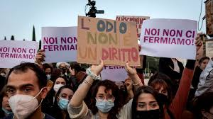
esercizio
Analizzare un estratto della discussione parlamentare sul ddl zan: https://www.camera.it/leg18/410?idSeduta=0385&tipo=stenografico#sed0385.stenografico.tit00050.sub00010
Quali sono le strategie discorsive che i politici di schieramenti politici differenti utilizzano per supportare o bloccare il ddl zan?

Slide 17
Struttura lavori di ricerca
Identificare e definire una problematica (supportare con fonti bibliografiche)
e.g., lo stato vegetativo è una condizione clinica in cui…
2. descrivere stato dell’arte in maniera sintetica (cosa sappiamo e cosa manca)
e.g., la maggior parte delle ricerche si focalizza su ma nessuno ha mai guardato a…
3. Esplicitare domanda di ricerca
e.g. esplorare le rappresentazioni dello stato vegetativo nella stampa di 3 paesi
4. Descrivere metodo e analisi.
e.g., costruzione corpus, tecnica analisi dati, allegare codebook analisi, etc…
5. Presentare risultati
6. Discussioni
e.g., cosa aggiungono i nostri risultati rispetto alla letteratura?

Slide 18
See you next time!

